Slide 1
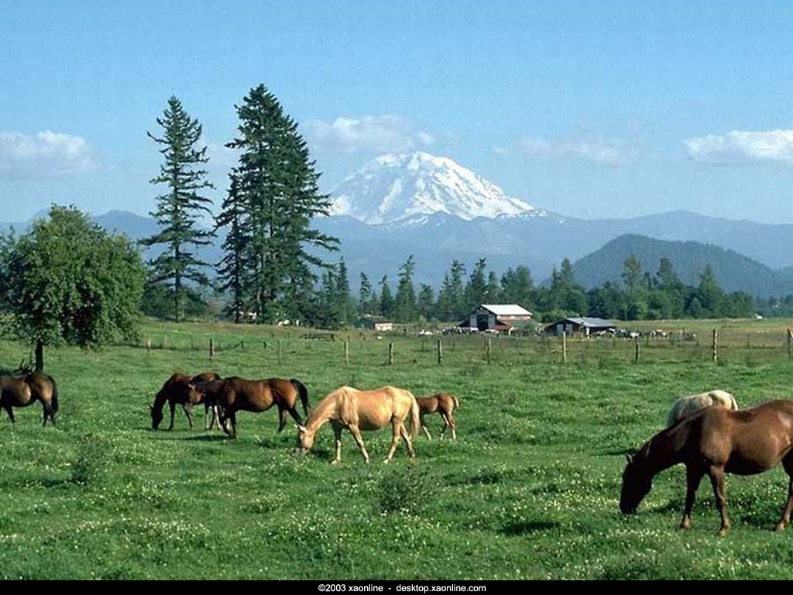
巩乃斯的马

Slide 2
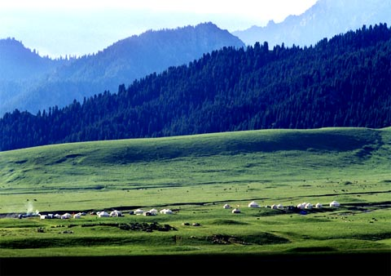
巩乃斯草原区，四季景色俱佳。6月初，被哈萨克人称为美与自由化身的大红色“茉莉花”、“哈萨克花”成片怒放，反映新疆维吾尔、哈萨克生活风情的《天山红花》、《阿娜尔汗》等电影曾在此拍摄。辽阔草原、皑皑雪峰、蓝天白云、苍翠的云杉、银色的水系飘带穿行于山野草场，绿草、野花、羔牛马羊构成了这里秀美诱人的风光。

Slide 3
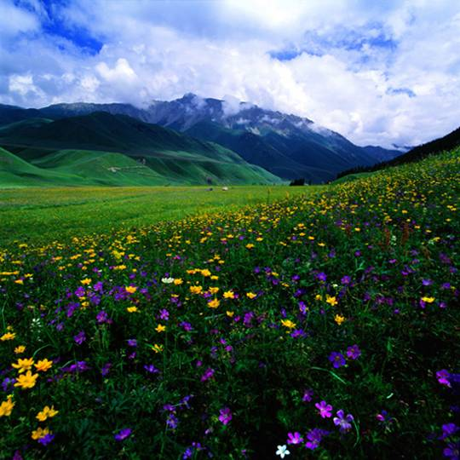
巩乃斯草原

Slide 4
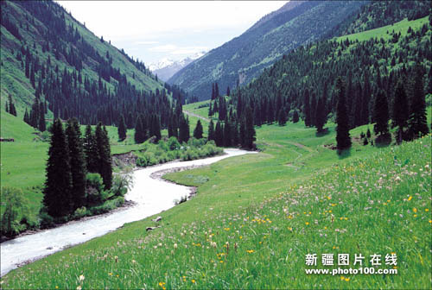
巩乃斯草原

Slide 5
有关马的成语
（ ）马奔（ ） （ ）（ ）马大
（ ）马加（ ） 马不（ ）（ ）
（ ）（ ）马翻 （ ）（ ）匹马
马失（ ）（ ） （ ）马功（ ）
（ ）（ ）马龙 （ ）（ ）买马
万马奔腾 牛高马大 快马加鞭 马不停蹄 人仰马翻 单枪匹马
马失前蹄 汗马功劳 车水马龙 招兵买马

Slide 6
有关马的诗句
1. 夜阑卧听风吹雨， 铁马冰河入梦来。 (陆游)
2、乱花渐欲迷人眼， 浅草才能没马蹄。（白居易）
3. 草枯鹰眼疾， 雪尽马蹄轻。 （王维）
4. 枯藤老树昏鸦， 小桥流水人家， 古道西风瘦马。 （马致远）
5. 挥手自兹去， 萧萧班马鸣。 (李白)
6. 宝马雕车香满路, 凤箫声动, 玉壶光转, 一夜鱼龙舞。（辛弃疾）
7. 葡萄美酒夜光杯， 欲饮琵琶马上催。 （王翰）

Slide 7
8、 射人先射马， 擒贼先擒王。 （杜甫）
9.春风得意马蹄疾， 一日看尽长安花。 （孟郊）
10. 还似旧时游上苑， 车如流水马如龙， 花月正春风。 （李煜）
11、 郎骑竹马来， 绕床弄青梅。 （李白）
12. 但使龙城飞将在， 不教胡马度阴山。 （王昌龄）
13. 胡马依北风， 越鸟巢南枝。 （《古诗十九首》）
14. 马作的卢飞快， 弓如霹雳弦惊。 （辛弃疾）

Slide 8
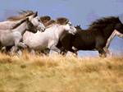
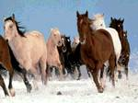
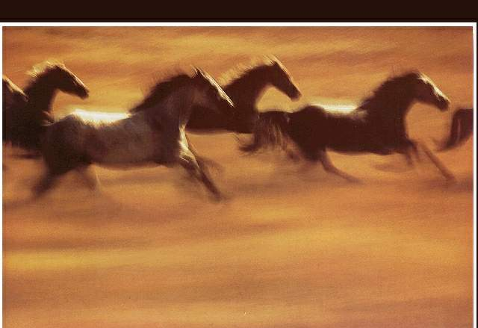
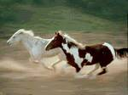
奔马图

Slide 9
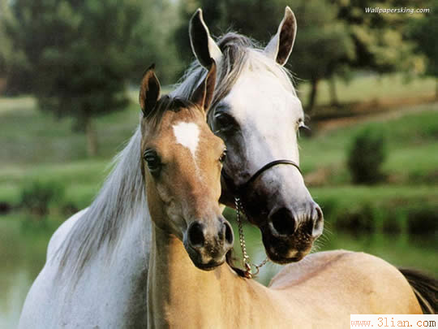
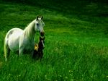
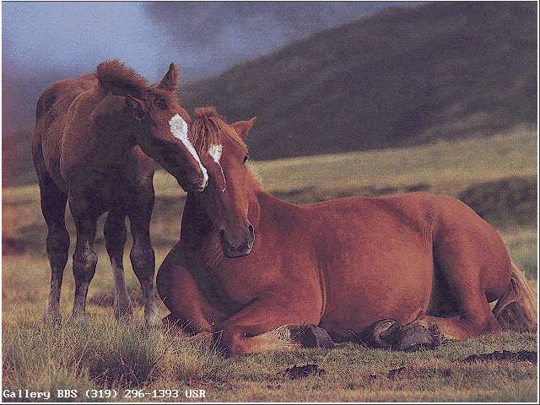
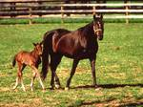
情谊图

Slide 10
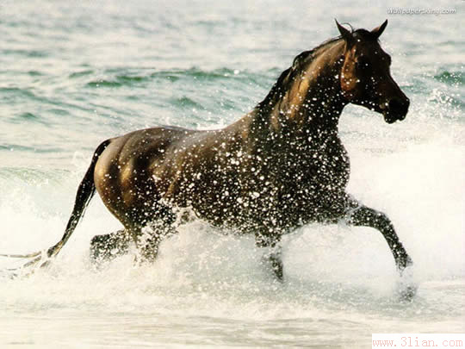
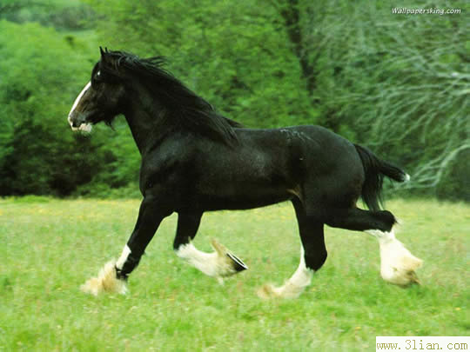
嬉戏图

Slide 11
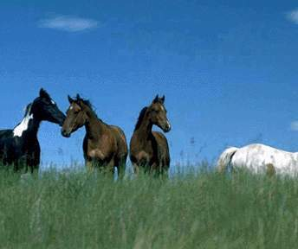
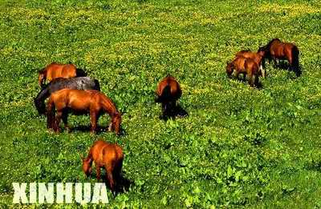
憩息图

Slide 12
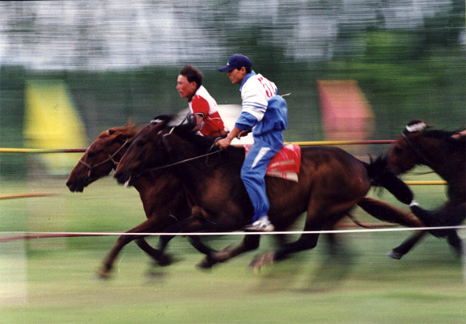
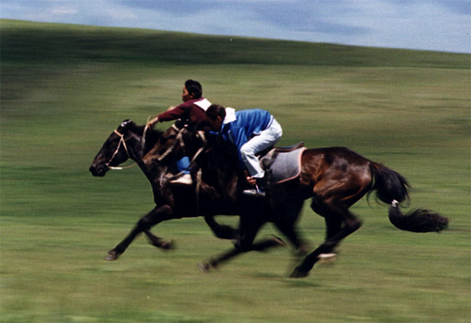
驭马图

Slide 13
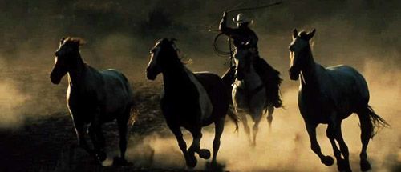
在巩乃斯大草原，马作为茫茫天地之间的一种尤物 ，便呈现出了它的全部魅力。

Slide 14
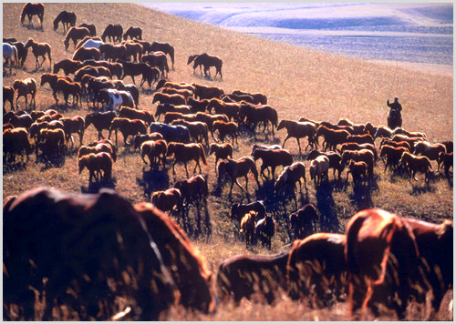

Slide 15
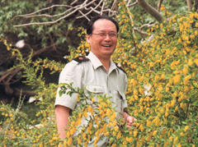
周 涛 1946年3月15日出生，中国著名诗人、散文家。祖籍山西，在京启蒙,少年随父迁徙新疆。1969年毕业于新疆大学中文系，现为新疆军区创作室主任 。
目前出版诗集、散文集20多种，深得读喜爱。曾获全国诗集奖和全军八一奖，1998年获首届鲁迅文学奖，系新边塞诗的代表人物。同时也是当代中国最具个性魅力和文学气质的优秀作家。

Slide 16
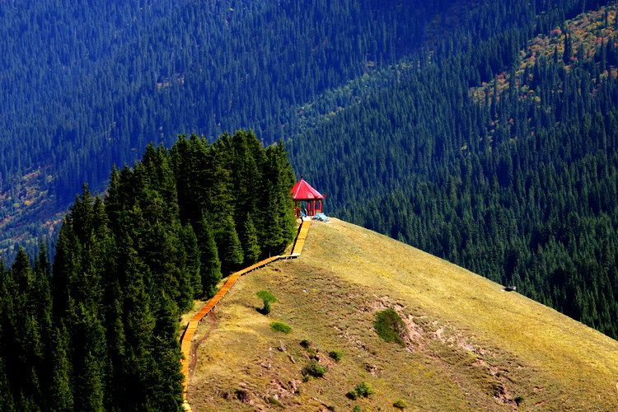
在当代散文诸家中，周涛的散文创作一直有着卓然一家的独特魅力，这种魅力无疑是周涛独特个性的具体显现。从某种程度上说，作家独特的个性应当被看作是作家的精神生命。现实生活中的周涛给人的总体印象是，自我欣赏、自我钦佩、自吹自擂、嬉笑怒骂、狂态毕露而又顽皮幽默，甚至时常会来点儿恶作剧，但这些不但不令人生厌，反而常常显得十分真率可爱。他对悲哀、忍耐、不思反抗、奴性十足又保守顽固的国民性的叹惋与憎恨，及其对凶猛强悍、自由无羁的精神气质的向往，让人分明又觉出他对汉文化的深广忧思和对变革民族精神的殷切期待。而那种独立边陲、天马行空的身姿，与他内心深处的孤独、感伤、悲哀和凄怆，更是使人真切地触摸到了一个精神独行者颤动的灵魂。

Slide 17
“我？我天下无敌——因为我唯一的敌人就是自己。”
------《稀世鸟·代后记》
“我推重贾平凹的散文，也非常看重他的才华，这并不妨碍我肯定和爱自己的才华……”

Slide 18
写作背景
20世纪60年代末到70年代初，全国掀起了知识青年上山下乡接受“贫下中农再教育”的大运动，当时大批知识青年上山下乡，到农村、边疆、农场去生活、劳动，而1970年，作者周涛也来到巩乃斯草原一个农场接受“再教育”。“文革”间上山下乡的知青共1600多万人，一代人的青春被集体荒废。作者身在此列。当时社会政治气氛压抑，人人自危，正常的社会生活被严重异化，人们内心压抑而痛苦。

Slide 19
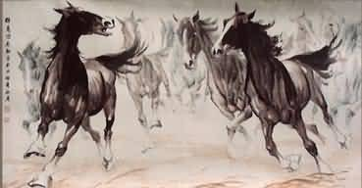
学习目标
1、领悟文本，体会文中透露出来的美好精神；
2、理解综和运用多种表达方式来写马的手法；
3、掌握对比手法 的运用。

Slide 20
字词句积累：
丑陋畸（jī ）形 龇（zī ）牙怜悯（mǐn ） 滑稽（jī） 驮（tuó）着 唿哨（hūshào） 脖颈（gěng） 鬃（zōng）毛 牝（pìn）马 篝（gōu ）火 穹（qióng）庐 毡（zhān ）房 倏（shū）忽
喑哑（yīnyǎ） 蓦（mò）然
骐骥（jì） 悲怆（chuàng）
后裔（yì） 兵马俑(yǒng)

Slide 21
安贫知命： 安于贫穷的生活，知晓自己的命运。
尤物： 指优异的人或物品（多指美女）。
当之无愧： 能承受各种荣誉或称号，名副其实，一点也 不惭愧。
无与伦比： 没有能比得上的（多含褒义）。
淋漓尽致： 形容文章或谈话详尽透彻。也指暴露得很彻 底。
我行我素：不管别人怎么说，我还是照我本来的一套去做。
马踏飞燕：东汉青铜奔马。
荆轲：“风萧萧兮易水寒，壮士一去兮不复返。”（《史记刺客列传》）
李贺：“此马非凡马，房星是本星。向前敲瘦骨，犹自带铜声。”（《马诗》）

Slide 22
1—3自然段
本文主要写的是巩乃斯的马，开篇为什么写到牛、骆驼和驴？其用意是什么？

Slide 23
落后的象征安贫知命
牛
人类对动物的征服，生命对强者的屈服.是俘虏,是仆役
骆驼
沙漠的怪胎丑陋畸形
毛驴
黑色幽默派的小丑
对比
人类的朋友
天地之间的一种尤物
马

Slide 24
课文鉴赏 1—3自然段
本文主要写的是巩乃斯的马，开篇为什么写到牛、骆驼和驴？其用意是什么？
对比——引出马，赞美马保持着自由的生命力。表达他对马的酷爱、珍惜。

Slide 25
老马 臧克家
总得叫大车装个够，
它横竖不说一句话，
背上的压力往肉里扣，
它把头沉重地垂下！
这刻不知道下刻的命，
它有泪只往心里咽，
眼里飘来一道鞭影，
它抬起头望望前面。
1932年4月

Slide 26
骥 伏 盐 车
寓言故事：有匹上了年纪的好马，“服盐车而上太行”，结果是“蹄甲膝折”，“白汗交流”，还是上不了山。伯乐看到后，给它卸下车辕哭，这匹马也“仰而鸣，声达于天”。见《战国策·楚策四》。后以“骥伏盐车”喻才能受到压制,处境困厄 。

Slide 27
在巩乃斯大草原，马作为茫茫天地之间的一种尤物 ，便呈现出了它的全部魅力。

Slide 28
课文中的马具有什么魅力？
是人类的朋友
“它奔放有力却不让人畏惧，毫无凶暴之相；它优美柔顺却不让人随意欺凌，并不懦弱”，
“它是进取精神的象征，是崇高的化身，是力与美的巧妙结合” 。

Slide 29

课文鉴赏
文中具体描写关巩乃斯的马有几个场面？
1、作者1970年在一个农场接受“再教育”时忍受不了精神的压抑，在冬夜旷野的雪地上纵马狂奔的场面；
2、作者在夏日暴雨下的巩乃斯草原上所见到的最壮阔的马群奔跑的场面
两个场面

Slide 30
第一个场面：4-7自然段
思考：此部分在作者的感受中可以看到马的什么特点？找出对马的狂奔和人的心情的描写的词语。
自由、能够驾驭自己的命运，具有强大的生命的力量。
马的狂奔：奔驰、起伏、跳跃、喘息
人的心情：开朗、舒展、压抑消失、豪兴顿起痛快舒畅

Slide 31
第二场面：14-16自然段
思考：这是一种怎样的场面？表现了马的什么生命的特征？
  雄浑壮阔
面： 涌出来、山洪奔泻似地汇聚、争先恐后、 前呼后应、披头散发、淋漓尽致
点： 有的……尖兵；有的……大将；小马……； 牧人……毫无声响
表现了马的酣畅痛快、崇高壮烈的生命境界。

Slide 32
思考：1、马给予了“我”什么，让我终生受用不尽？
在逆境中不任人随意欺凌，积极进取。
2、结合上下文，概述马的形象。
虽然接受了文明的洗礼，但保持了自由的生命力，它自强不息、积极进取，是崇高的化身，是力与美的完美结合。

Slide 33
课文鉴赏
研读文章十四至十八段，思考：夏日暴雨中的奔马图向我们展示了一种怎样的境界？
刻划出马的生命活力与人对自由境界的向往的融合。展示了这种生命力的冲动达到极致时酒神式的狂乱奋发的境界，生命的潮流在自然的鞭策下纵横驰骋，所有的外界的羁绊都不放在它的眼里。这淋漓尽致的力的奔流既是一种酣畅痛快的生命境界，也是一种恢宏壮阔的崇高的场面。

Slide 35
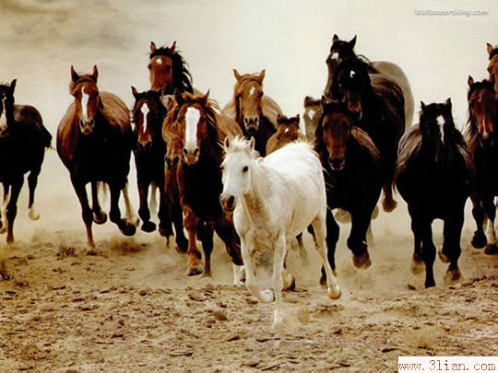
争先恐后,前呼后应,披头散发,淋漓尽致

Slide 36
概括本文中心思想
本文揭示了马作为人类朋友的特殊品格和艺术价值以及给作者的深刻启迪，赞扬了勇敢、自由、进取的精神和崇高友爱的感情，寄托了自己对不受羁绊的充满活力的生命境界的追求。

Slide 37
课文鉴赏
思考：作者的本意是写马，却抑牛贬骆驼损毛驴，其用意是什么？(提示：作者为什么不喜欢牛、骆驼和毛驴？)
对比——引出马，赞美马保持着自由的 生命力。表达他对马的酷爱、珍惜。
牛总是有点落后的象征，骆驼是沙漠的怪胎，毛驴是个黑色幽默派的小丑 ，作者之所以这样贬，是为了赞马，因为他对马的酷爱、珍惜。

Slide 38
整体感知
周涛笔下的马与其它动物相比具有什么特点?
作者是怎样来揭示巩乃斯的马的特点的?

Slide 39
1．简述作者的写作思路
2．作者对牛、驴、骆驼和马的态度是否相同？为什么？
3．课文中作者运用了两个典型场面来写马，是哪两个场面？这两个场面描写的作用是什么？
4.作者认为“马是进取精神的象征,是崇高感情的化身,是力与美的巧妙结合”，这样看的根据是什么？

Slide 40
1、比较引出——描写抒情——联想议论

Slide 41
牛
安贫知命
人类对动物的征服，生命对强者的屈服.是俘虏,是仆役
骆驼
丑陋畸形
毛驴
黑色幽默派的小丑
对比
人类的朋友
天地之间的一种尤物
马
美

Slide 42
争先恐后,前呼后应,披头散发,淋漓尽致

Slide 43
3、 课文中作者运用了两个典型场面 来写马，是哪两个场面？这两个场面描写的作用是什么？
雪夜骑马狂奔
广阔壮烈
夏日群马奔腾
对自由的向往追求。
对激情的肯定、对生命的赞赏

Slide 44
4.作者认为“马是进取精神的象征,是崇高感情的化身,是力与美的巧妙结合”，这样看的根据是什么？

Slide 45
马的身上充满着不受羁绊的生命力和不断进取的精神
揣摩语言
1、马能给人以勇气，给人以幻想，这也不是笨拙的动物所能有的。在巩乃斯后来的那些日子里，观察马渐渐成了我的一种艺术享受。
自由的亲切和驾驭自己的命运的能力
2、哦，巩乃斯的马，给了我一个多么完整的世界！凡是那时被取消的，你都重新又给予了我！
不能仅有物质生活，更需要精神生活
特定的年代，精神压抑

Slide 46
概括本文中心思想
本文揭示了马作为人类朋友的特殊品格和艺术价值以及给作者的深刻启迪，赞扬了勇敢、自由、进取的精神和崇高友爱的感情，寄托了自己对不受羁绊的充满活力的生命境界的追求。

Slide 47
小结
本文是周涛的代表作，也堪称中国作家中写马写得最好的一篇。这并不是因为作者见到了天底下最好的马，而是因为他很好地写出了心中的马。本文是一篇托物言志的优秀散文，文题中的“马”即是作者所托之物，巩乃斯则是“马”所活动的环境。

